Slide 1
Міністерство милосердя Дацьківського НВК
Назва підпроекту “Патріоти на захисті Батьківщини”
“Відкрийте чарівні двері добра і довіри”
Виконали: Краснолобова Яна Ігорівна, 10 років / 5 клас,
Перетятько Діана Олегівна, 11 років / 5 клас
Керівник: Пістряк Тамара В’ячеславівна, педагог-організатор
2019 рік

Slide 2
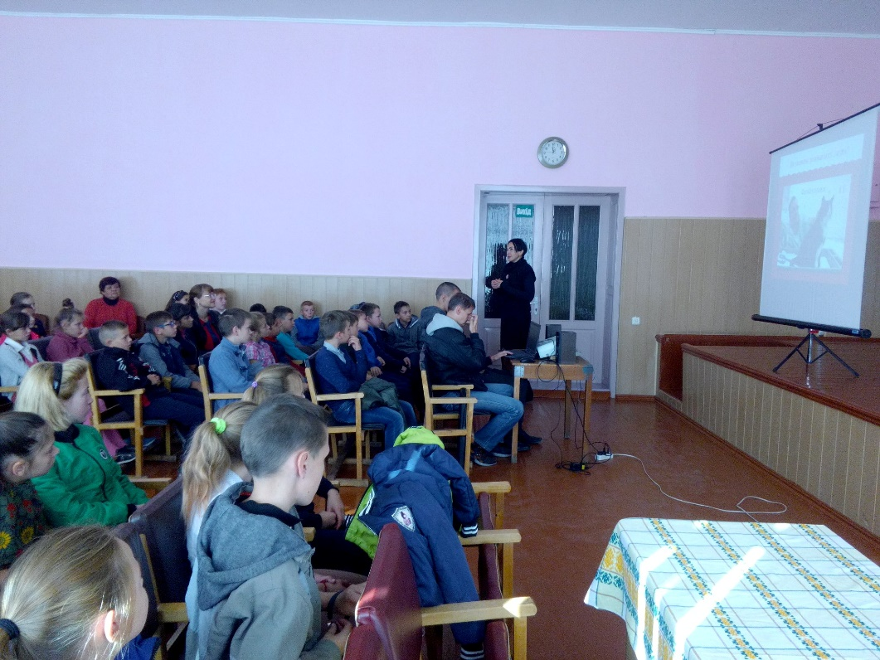
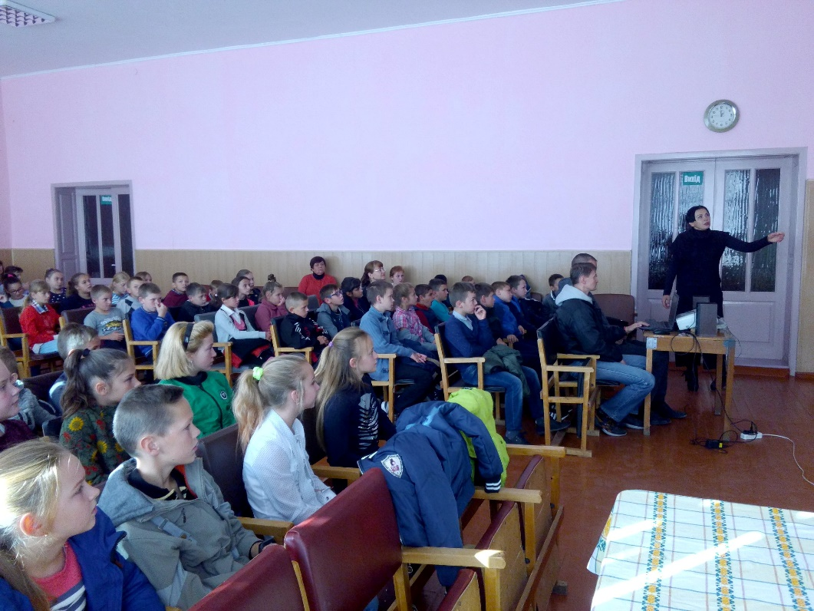
"Добро цього світу починається з нас" Учні 5-6 класів відвідали урок доброти, який провела Савіцька Оксана із Черкаського обласного благодійного фонду "Життя"

Slide 3
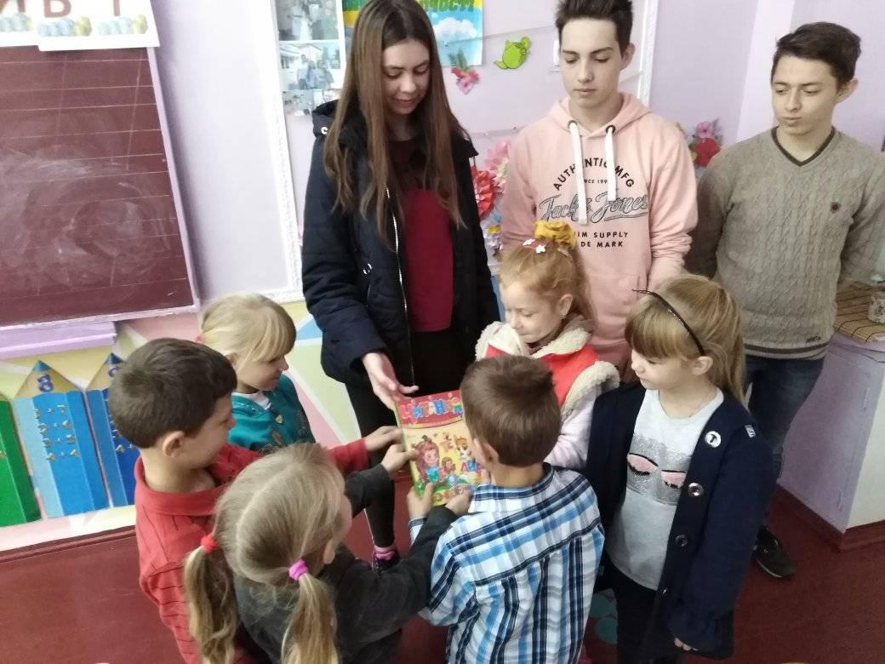
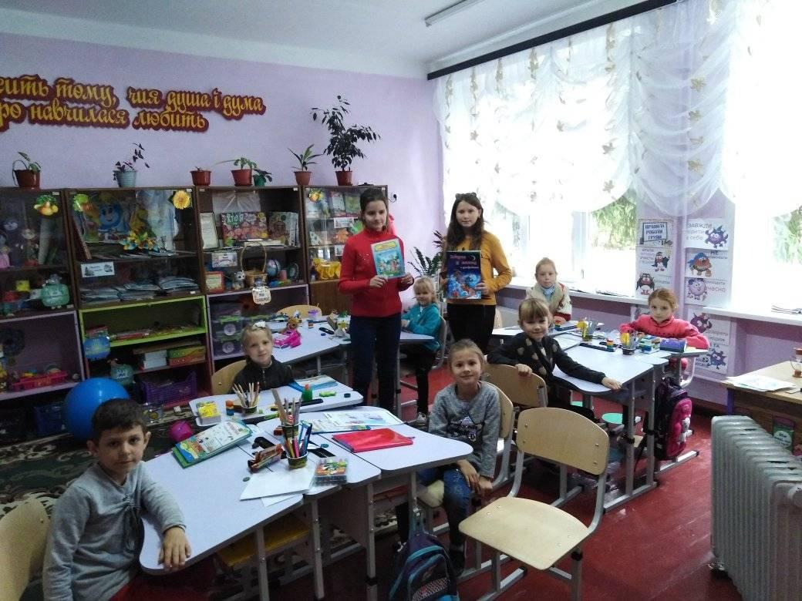
В рамках Місячника шкільної бібліотеки в нашому закладі пройшла благодійна акція ''Подаруй книгу першокласнику '', до якої долучилися всі класи. Наші першачки з великим задоволенням приймали подарунки

Slide 4
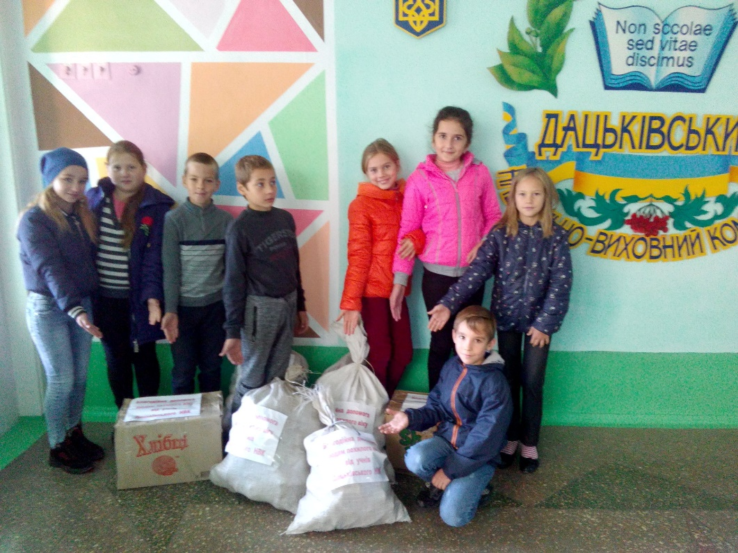
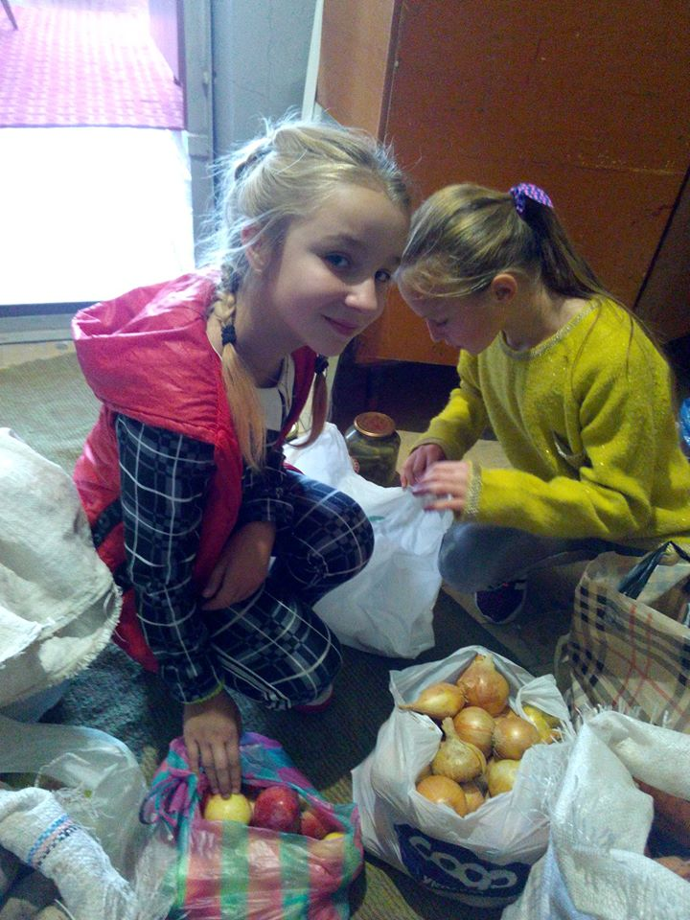
Міністерство милосердя, як орган смоврядування, з радістю сортує продукти харчування, які принесли учні для людей похилого віку Корсунщини. Ми зібрали 5 мішків овочів та 2 ящики консервації та передали місцевій волонтерці Мезенцевій Л.М.

Slide 5
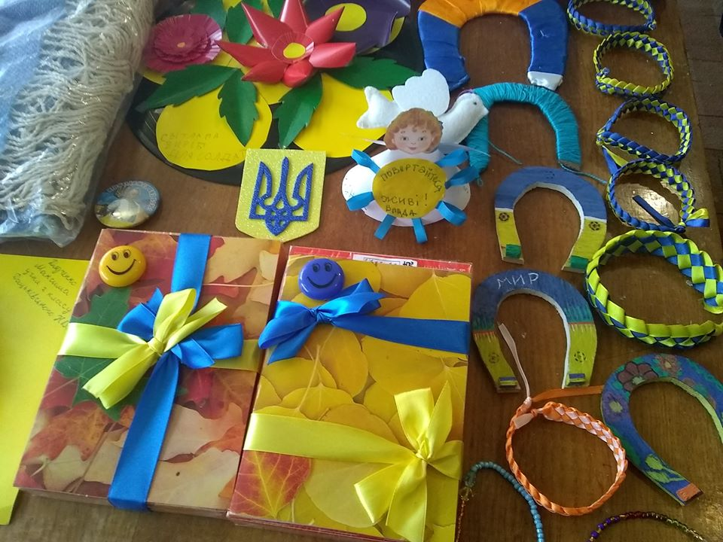
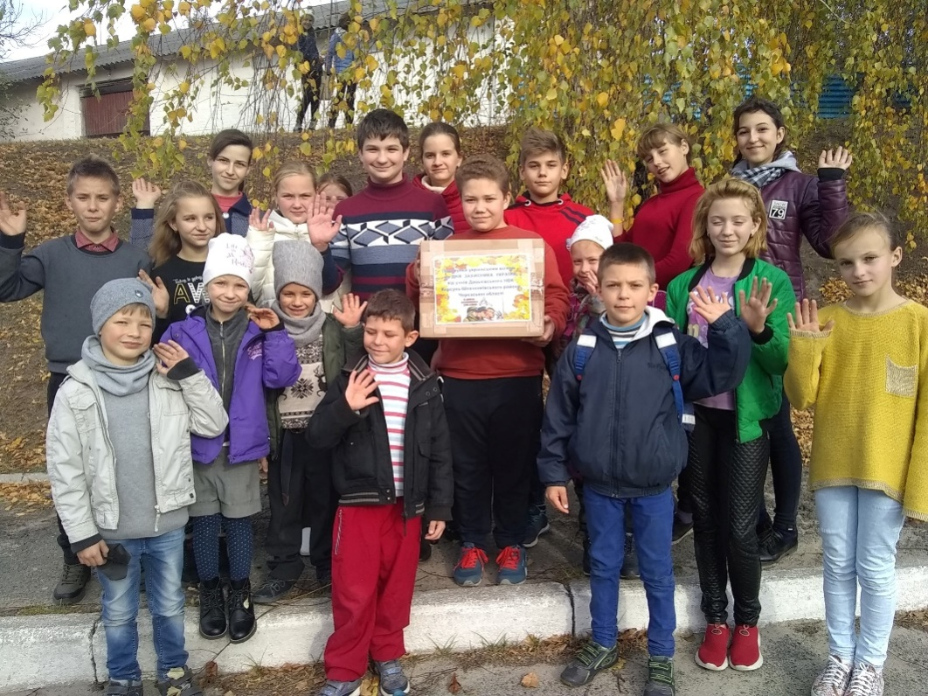
Щорічно у Дацьківському НВК проводяться акції "Оберіг воїну". Ось і цьогоріч до Дня козацтва ми передали нашим солдатам на фронт обереги та вітальні листівки. Повертайтеся додому живими та неушкодженими!!!!

Slide 6
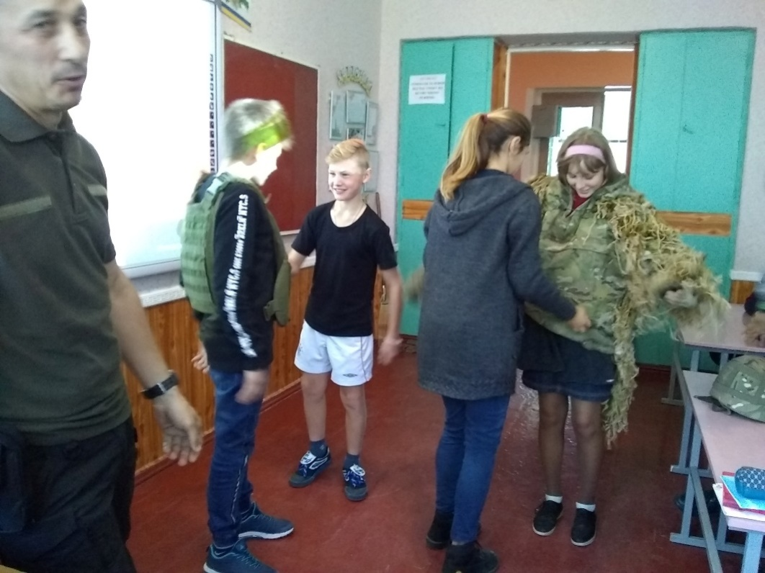
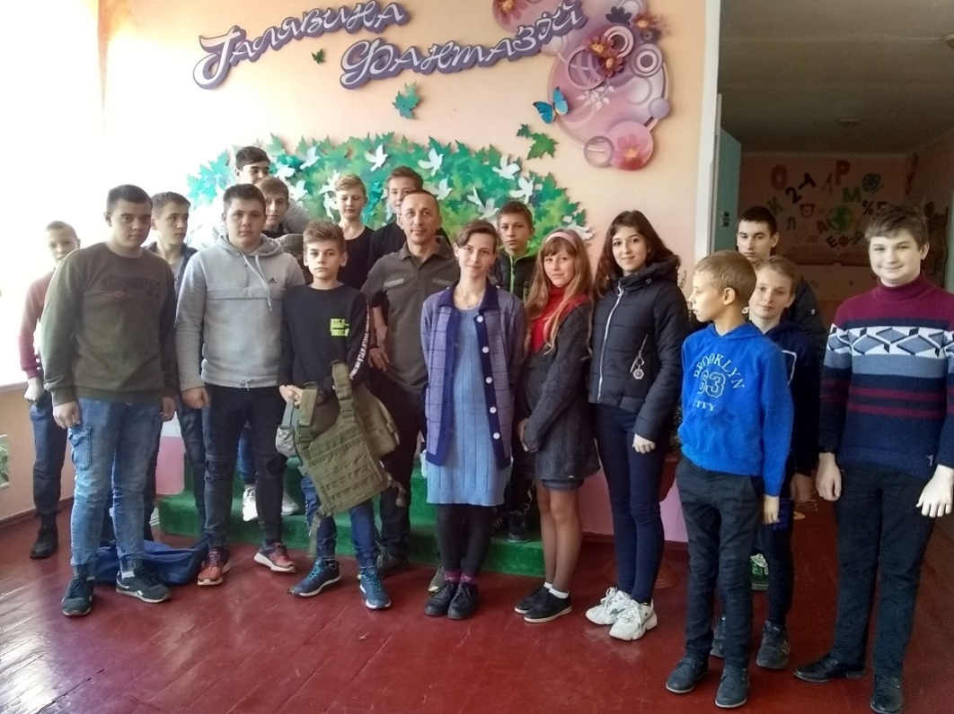
У жовтні 2019 року учні 8-11 класів мал змогу зустрітися із земяком, учасником АТО Собченком Олегом. Діти із захопленням слухали його розповідь, мали можливість побачити захисний костюм снайпера та приміряти на себе, вдягнути бронежелети, каску, тактичні окуляри, запитати , не соромлячись, про війну на сході України.

Slide 7
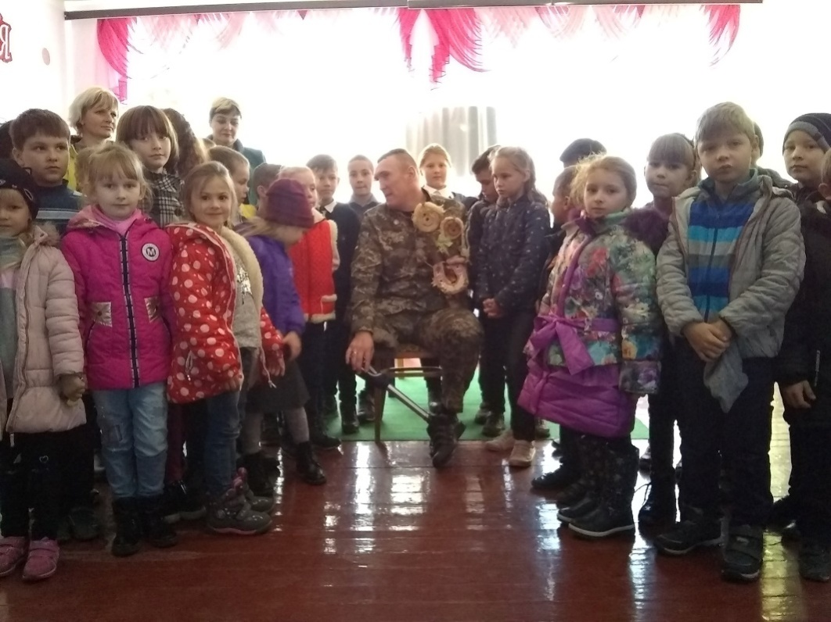
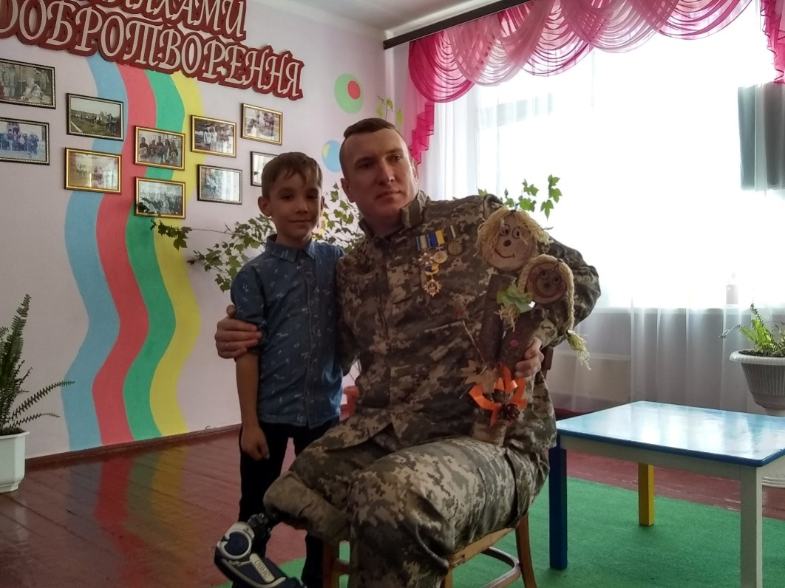
Цікаву зустріч, у листопаді 2019 року, організували БФ “Урожай громаді” з учасником проекту "Ігри нескорених" Сергієм Прядка. Учні мали можливість поспілкуватися з ветераном АТО, задати запитання, а головне-зрозуміти, що ніколи не можна зупинятися на досягнутому.

Slide 8
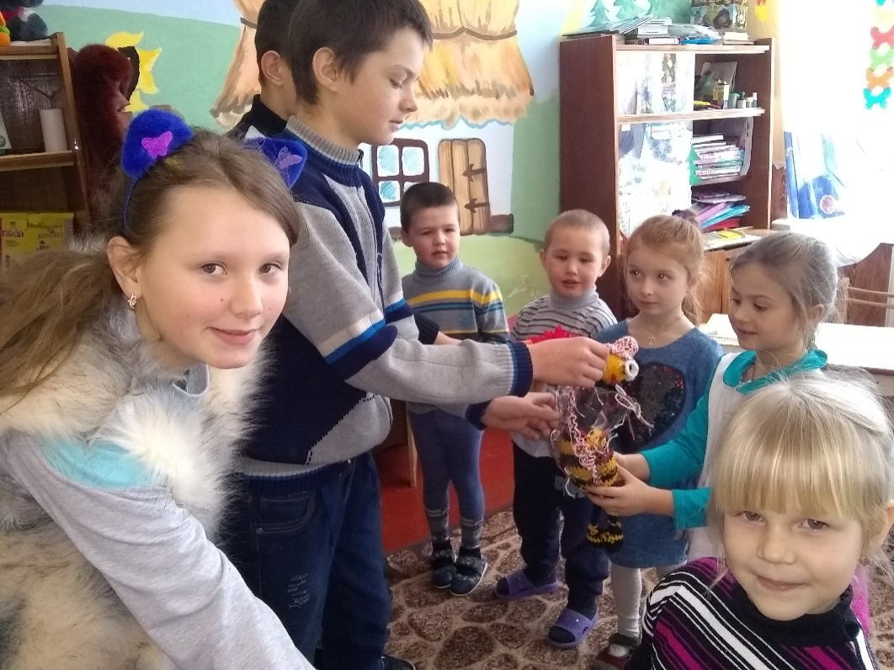
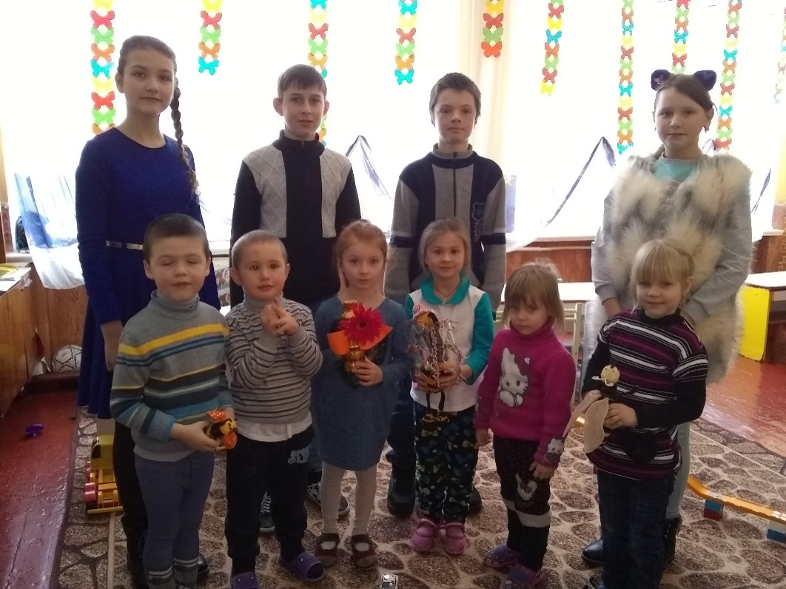
В рамках реалізації шкільного проекту «Healthy schools» учні Дацьківського НВК власноруч виготовили іграшки, які подарували діткам дитячого садочку.

Slide 9
“ Благодійність починється з тебе” під цим гаслом у жовтні 2018 року учні та вчителі Дацьківського НВК долучилися до збору коштів для хворого хлопчика, учня Корсунь-Шевченківської гімназії Савченка Андрійка. Сума, яку зібрав педагогічний та учнівський колективи склала 7410гривень, кошти віддали татові Андрійка.

